Slide 1
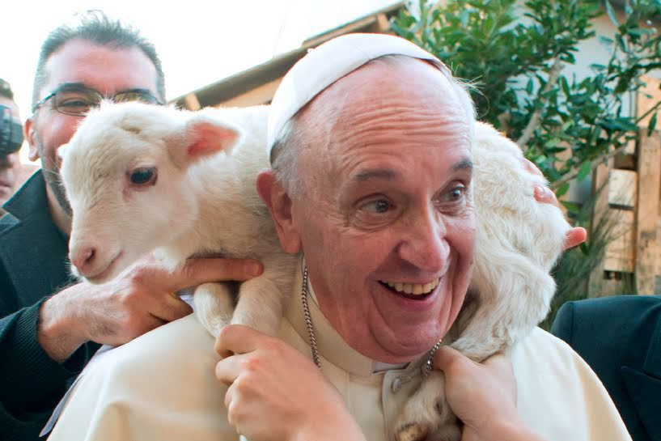
Vida sacerdotal
FRATERNIDAD SACERDOTAL MARÍE CLARAC

Slide 2
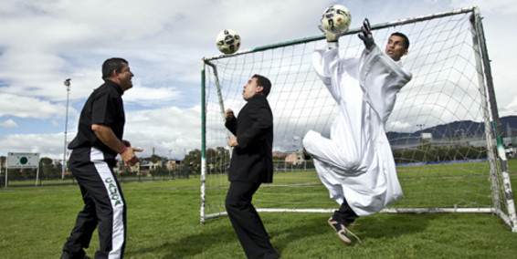
Uso del tiempo libre(Eclesiastés3,1-15)
FRATERNIDAD SACERDOTAL MARÍE CLARAC
enero

Slide 3
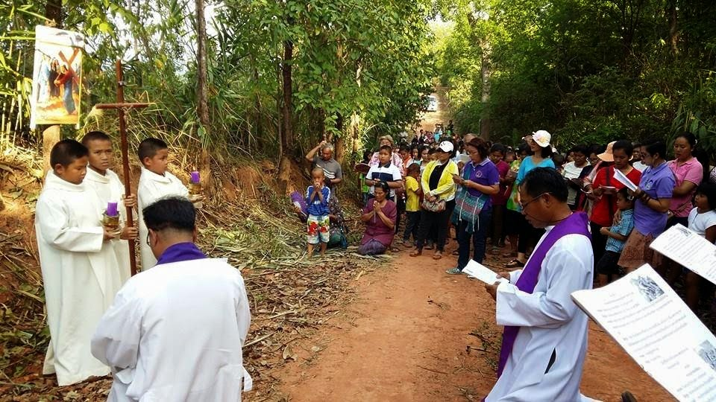
Caridad y trabajo pastoral (Lc10,1-9)
FRATERNIDAD SACERDOTAL MARÍE CLARAC
febrero

Slide 4
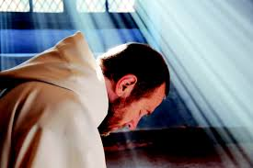
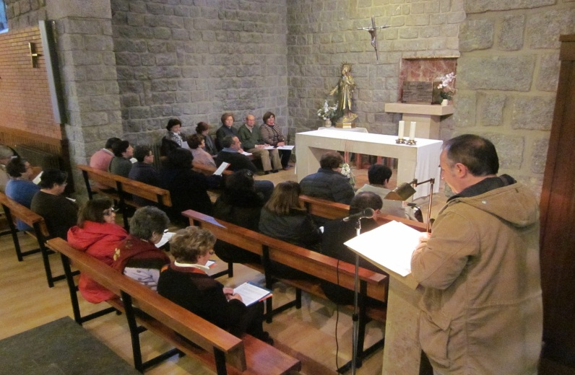
Religiosidad popular- oración personal y comunitaria (Mt 28,20)
FRATERNIDAD SACERDOTAL MARÍE CLARAC
marzo

Slide 5
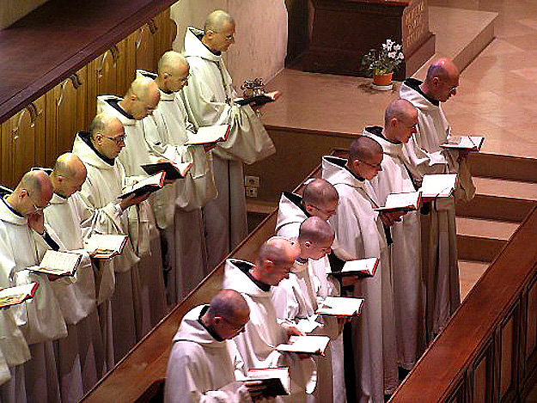
Liturgia de las horas (Lc 18, 1-8)
FRATERNIDAD SACERDOTAL MARÍE CLARAC
abril

Slide 6
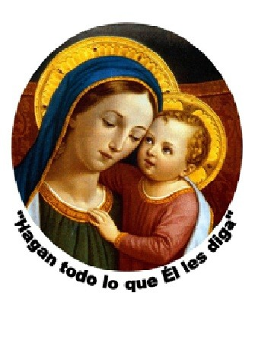
La Santísima virgen María
(Lc 1,34-38)
FRATERNIDAD SACERDOTAL MARÍE CLARAC
mayo

Slide 7
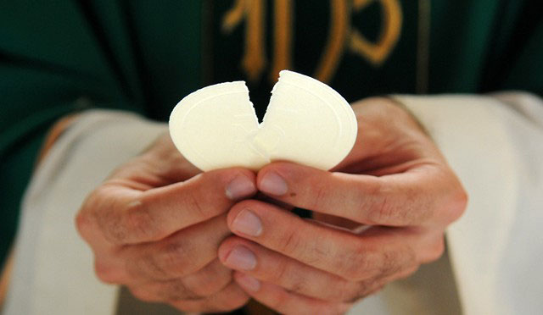
Eucaristía(1Cor 11)
FRATERNIDAD SACERDOTAL MARÍE CLARAC
junio

Slide 8
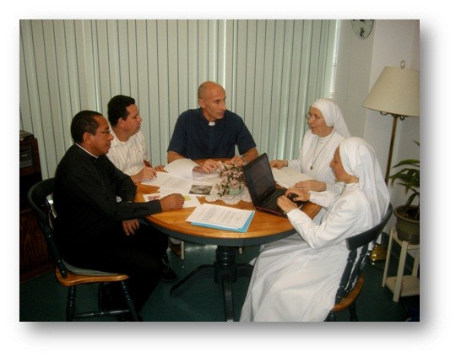
Formación permanente( Mt 5,48)
FRATERNIDAD SACERDOTAL MARÍE CLARAC
julio

Slide 9
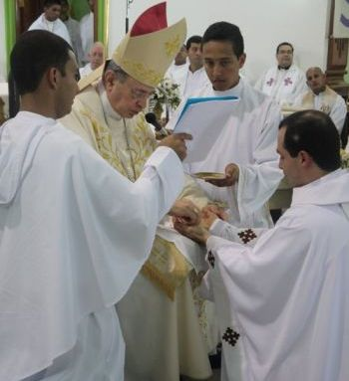
Obediencia
(Jn 14,23)
FRATERNIDAD SACERDOTAL MARÍE CLARAC
agosto

Slide 10
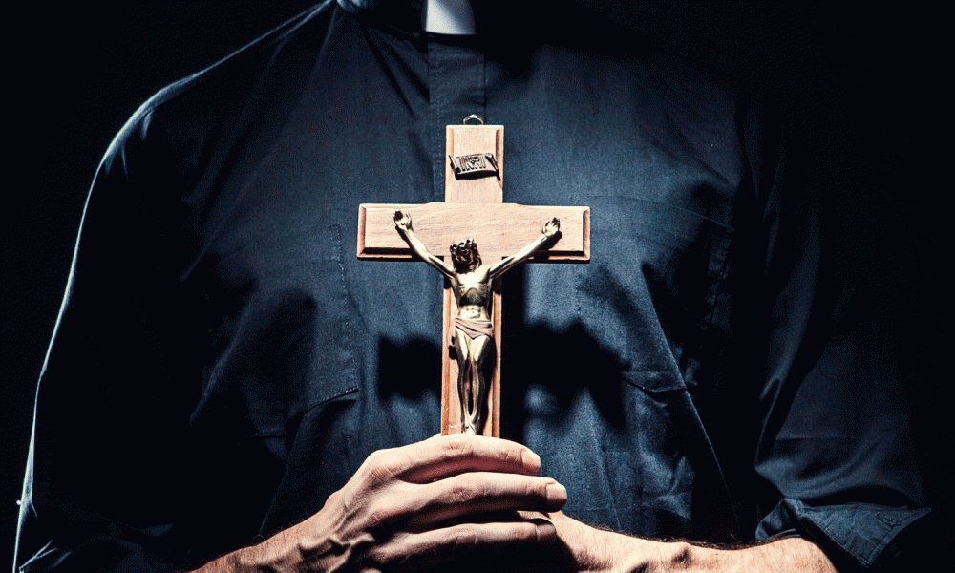
Afectividad y celibato(1Cor 7,27-34)
FRATERNIDAD SACERDOTAL MARÍE CLARAC
septiembre

Slide 11
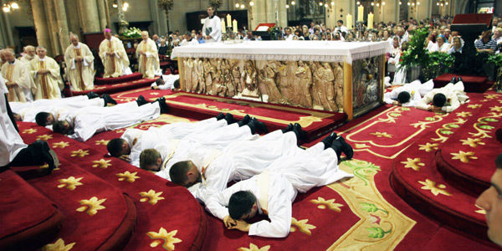
Uso de los bienes temporales- pobreza
(Mt 6,24-34)
FRATERNIDAD SACERDOTAL MARÍE CLARAC
octubre

Slide 12

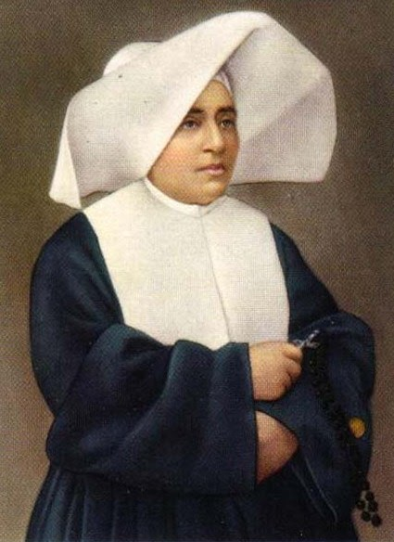
Nuestra familia de procedencia y familia Clarac
Tb4,3-4)
FRATERNIDAD SACERDOTAL MARÍE CLARAC
noviembre

Slide 13
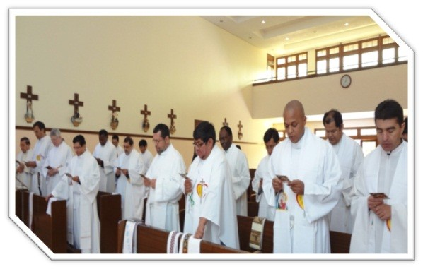
Comunidad y fraternidad sacerdotal Diocesana(Jn 13,1-15)
FRATERNIDAD SACERDOTAL MARÍE CLARAC
diciembre

Slide 14
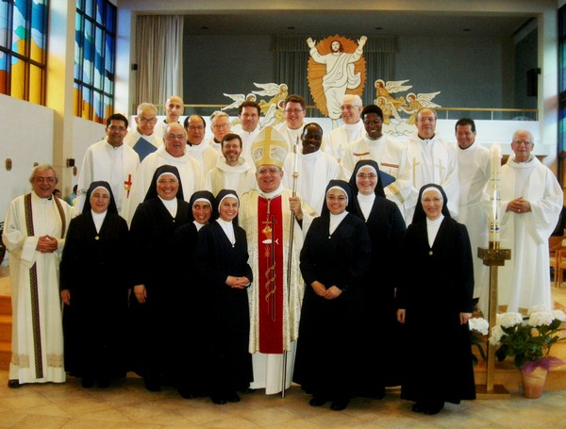
Vida sacerdotal
FRATERNIDAD SACERDOTAL MARÍE CLARAC

